Slide 1
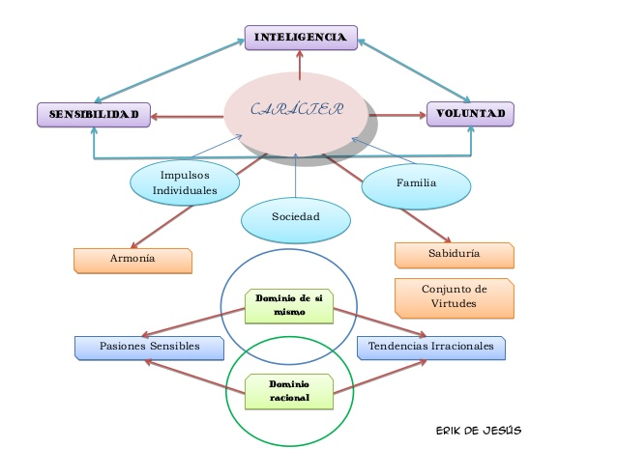
QUE ES EL CARÁCTER

Slide 2
"EVIDENCIAS Y PLENITUD DE LA PERFECCIÓN.“
“la naturaleza es el archivo de todas las perfecciones“
De como se ha mantenido a través de los siglos sin mutarse.
Así es el amor de Dios: Inmutable.
¿QUE COSA ES UNA EVIDENCIA DE PERFECCIÓN?
las evidencias lo demuestran.
Una especie ya sea animal o vegetal se reproduce en la misma especie sin mutarse.
La Biblia dice: “Si alguno no ofende en palabra, éste es varón perfecto, capaz también de refrenar todo el cuerpo”
(Santiago 3:2 ).

Slide 3
¿CUÁL ES EL VÍNCULO DE LA PERFECCIÓN?
"Y sobre todas las cosas, revestíos de amor, que es el vínculo de la perfección “
Colosenses 3:14.
“Hermanos, yo mismo no hago cuenta de haberlo ya alcanzado; pero una cosa hago: olvidando ciertamente lo que queda atrás, y extendiéndome a lo que está delante, 14 prosigo al blanco, al premio del soberano llamamiento de Dios en Cristo Jesús”.
Filipenses 3: 13,14.
“Seguid la paz con todos; y la santidad, sin la cual nadie verá al Señor”
Hebreos 12:14.

Slide 4
¿CUÁN PERFECTOS QUIERE DÍOS QUE LLEGUEMOS A SER ?
“Que el Dios de paz, os santifique plenamente, y que todo vuestro ser, el espíritu, el alma y el cuerpo, se conserve sin mancha hasta la venida de nuestro señor Jesucristo "
1 Tesalonicenses 5: 23.
SIN EMBARGO, CRÍSTO NO NOS HA DADO LA SEGURIDAD DE QUE SEA ASUNTO FÁCIL LOGRAR LA PERFECCIÓN DEL CARÁCTER
UN CARÁCTER NOBLE ,CABAL NO SE HEREDA,
NO LO RECIBIMOS ACCIDENTALMENTE.
UN CARÁCTER NOBLE SE OBTIENE MEDIANTE ESFUERZOS INDIVIDUALES, REALIZADOS POR LOS MÉRITOS Y LA GRACÍA DE CRÍSTO.

Slide 5
¿Como logramos obtener un carácter semejante al de Cristo?
1). tu tienes que hacer tu parte: Josué 1:6-9.
“Esfuérzate y sé valiente; porque tú harás heredar a este pueblo la tierra por herencia, de la cual juré a sus padres que la daría a ellos. 7 Solamente te esfuerces, y seas muy valiente, para que guardes y hagas conforme a toda mi ley, que Moisés, mi siervo, te mandó; que no te apartes de ella ni a diestra ni a siniestra, para que seas prosperado en todas las cosas que emprendieres. 8 El libro de esta ley nunca se apartará de tu boca; antes de día y de noche meditarás en él, para que guardes y hagas conforme a todo lo que en él está escrito; porque entonces harás prosperar tu camino, y entonces todo lo entenderás. 9 Mira que te mando que te esfuerces, y seas valiente; no temas ni desmayes, porque yo el SEÑOR tu Dios soy contigo en donde quiera que fueres”. Debemos esforzamos una, y otra, y otra ves, hasta obtener el triunfo.

Slide 6
2). Aunque tienes que hacer tu parte, debes reconocer, que sin Cristo no lo puedes lograr: Juan 15:4,5.
“Permaneced en mí, y yo en vosotros. Como el pámpano no puede llevar fruto de sí mismo, si no permaneciere en la vid; así vosotros, si no estuviereis en mí”. “el que permanece en mí, y yo en él, éste lleva mucho fruto; porque sin mí nada podéis hacer”.
3). Necesitas el poder del Espíritu Santo, que debe actuar dentro de ti, transformando tu corazón, todas tus inclinaciones al mal, tienes que nacer de agua y de Espíritu. Ez.36:25-27; Juan 3:3,5.
“Y esparciré sobre vosotros agua limpia, y seréis limpiados de todas vuestras inmundicias; y de todos vuestros ídolos os limpiaré. 26 Y os daré corazón nuevo, y pondré espíritu nuevo dentro de vosotros; y quitaré de vuestra carne el corazón de piedra, y os daré corazón de carne. 27 Y pondré dentro de vosotros mi Espíritu, y haré que andéis en mis mandamientos, y guardéis mis derechos, y los pongáis por obra”.

Slide 7
La transformación del carácter es una lucha personal y permanente como lo dice Pablo en (1 Cor.9:24-27). Pablo dice: “¿No sabéis que los que corren en el estadio, todos a la verdad corren, mas uno lleva el premio? Corred pues de tal manera que lo toméis. 25 Y todo aquel que lucha, en todo demuestra templanza; y ellos, a la verdad, para recibir una corona corruptible; mas nosotros, una incorruptible. 26 Así que, yo de esta manera corro, no como a cosa incierta; de esta manera peleo, no como quien hiere el aire; 27 antes sujeto mi cuerpo, y lo pongo en servidumbre; para que predicando a los otros, no me haga yo reprobado”.
Si realmente quieres ser salvo, no te conformes con ser miembro de la iglesia, con que tu nombre esté escrito en el libro de la iglesia, NO. Eso no te asegura la salvación.
Tu salvación consiste en mantener una relación viva, ferviente, estrecha con Cristo.
Solamente así tu carácter será transformado.

Slide 8
Escucha las palabras solemnes pronunciadas por la mensajera del Señor para este tiempo final:
“Es una solemne declaración la que hago a la iglesia, de que ni uno de cada veinte de aquellos cuyos nombres están registrados en los libros de la iglesia se halla preparado para terminar su historia terrenal, y que estaría tan ciertamente sin Dios y sin esperanza en el mundo como el pecador común”.
Servicio Cristiano Eficaz, 52 (1893).
Por ende, la misma mensajera del Señor dice:
Dios nos dio los talentos y las facultades mentales;.......nosotros formamos el carácter lo desarrollamos sosteniendo rudas y severas batallas contra el yo, hay que sostener conflicto tras conflicto contra las tendencias hereditarias...........tendremos que criticarnos a nosotros mismos severamente,........y no permitir que quede sin corregir un solo rasgo desfavorable...
(palabras de vida del gran maestro, pg.265-266).

Slide 9
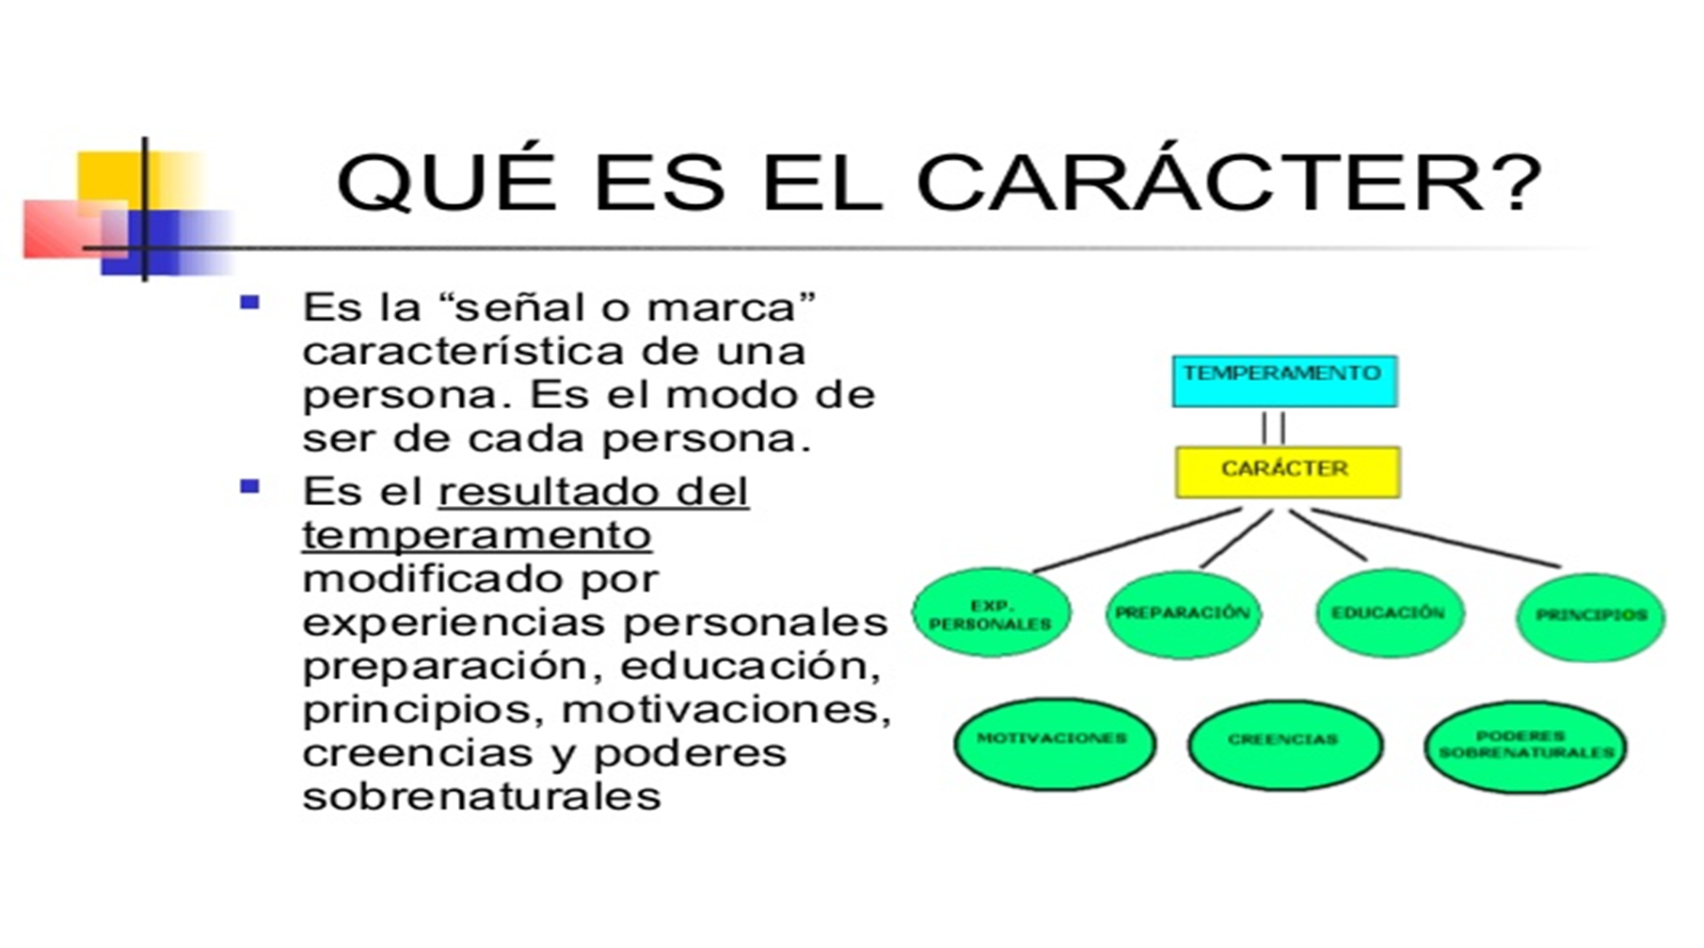
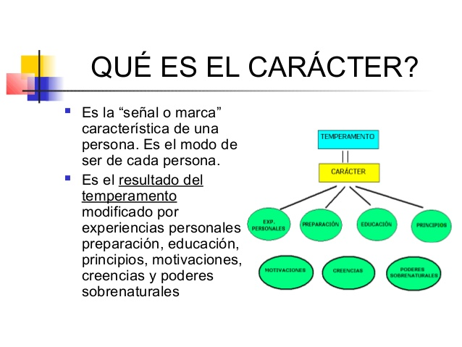
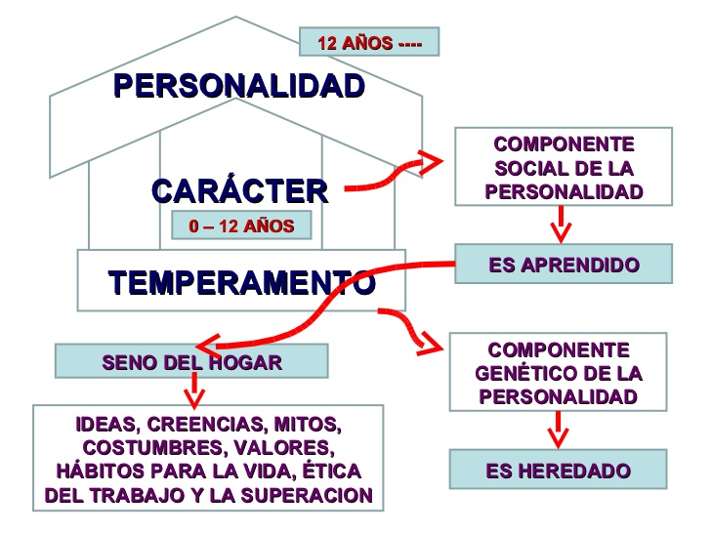
En conclusión

